Slide 1
第11章：异常捕获与处理
异常处理流程

Slide 2
异常处理流程
Java中可以处理的异常全部都是在程序运行中产生的异常，当程序运行到某行代码并且此代码执行出现异常时，会由JVM帮助用户去判断此异常的类型，并且自动动进行指定类型的异常类对象实例化处理；
如果此时程序之中并没有提供有异常处理的支持，则会采用JVM默认异常处理方式，首先进行异常信息的打印，而后直接退出当前的程序；
如果此时程序中如果存在有异常处理，那么这个产生的异常类的实例化对象将会被try语句所捕获；
try捕获到异常之后与其匹配的catch中的异常类型进行依次的比对，如果此时与catch中的捕获异常类型相同，则认为应该使用此catch进行异常处理，如果不匹配则继续匹配后续的catch类型，如果没有任何的catch匹配成功，那么就表示该异常无法进行处理；
不管异常是否处理最终都要执行finally语句，但是当执行完成finally的程序之后会进一步判断当前的异常是否已经处理过了，如果处理过了，则继续向后执行其它代码，如果没有处理则交由JVM进行默认的处理。

Slide 3
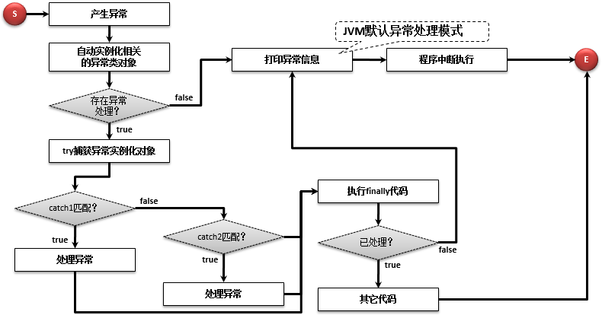
异常处理流程

Slide 4
异常继承
ArithmeticException： | ArrayIndexOutOfBoundsException
java.lang.Object |- java.lang.Throwable |- java.lang.Exception |- java.lang.RuntimeException |- java.lang.ArithmeticException | java.lang.Object |- java.lang.Throwable |- java.lang.Exception |- java.lang.RuntimeException |- java.lang.IndexOutOfBoundsException |- java.lang.ArrayIndexOutOfBoundsException
Throwable有两个子类
Error：指的是JVM错误，这个时候的程序并没有执行，无法处理；
Exception：指的是程序运行中产生的异常，用户可以使用异常处理格式处理。

Slide 5
范例：简化异常处理
package cn.mldn.demo; public class JavaDemo { public static void main(String args[]) { System.out.println("【1】****** 程序开始执行 ******"); try { int x = Integer.parseInt(args[0]);// 初始化参数转为数字 int y = Integer.parseInt(args[1]);// 初始化参数转为数字 System.out.println("【2】****** 数学计算：" + (x / y)) ;// 除法计算 } catch (Exception e) {// 处理所有异常 e.printStackTrace() ; } finally {// 最终出口，必然执行 System.out.println("【F】不管是否出现异常，我都会执行。") ; } System.out.println("【3】****** 程序执行完毕 ******"); } }

